Slide 1
ПРОЕКТ «Логарифмы – прихоть математиков или жизненная необходимость?»
МУНИЦИПАЛЬНОЕ ОБРАЗОВАТЕЛЬНОЕ УЧРЕЖДЕНИЕ
«Лицей №17»
г. Берёзовский

Slide 2
Логарифмы в поэзии.
Выполнили:
Бородич Юлия,
Пономаренко Александр
Руководитель: учитель математики Петрова в.А.

Slide 3
Знают ли поэты о логарифмах?
Цель:
Найти связь между поэзией и
логарифмами.
Задачи:
Найти стихи, где упоминаются логарифмы;
Найти авторов этих стихов;
Рассказать о логарифмах в стихотворной форме,
Оформить результаты поиска.

Slide 5
Смотрю я на искусство шире, Когда искусство - логарифм, Что лучше песен всяких в мире, Что лучше самых разных рифм! Виктория Шемякина.

Slide 6
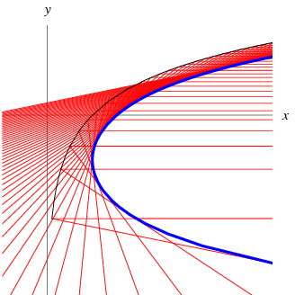
Многообразные применения показательной функции вдохновили английского поэта Эльмера Брилла, он написал “оду экспоненте”:
“…Ею порождено многое из того,
Что достойно упоминания,
Как говорили наши
Англосаксонские предки.
Могущество ее порождений
Заранее обусловлено ее
Собственной красотой и силой,
Ибо они суть физическое воплощение
Абстрактной идеи ее...»

Slide 7
Что-то физики в почете Что-то лирики в загоне. Дело не в сухом расчете, Дело в мировом законе. Значит, слабенькие крылья- Наши сладенькие ямбы, И в пегасовом полете Не взлетают наши кони… То-то физики в почете, То-то лирики в загоне. Это самоочевидно. Спорить просто бесполезно. Так что даже не обидно, А скорее интересно Наблюдать как словно пена Опадают наши рифмы, И величие степенно Отступает в логарифмы.
Борис Слуцкий.

Slide 8
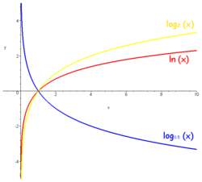
Самая интересная, полезная и лирическая Это функция логарифмическая. Спросите вы: «А чем интересна?» А тем, что обратна она показательной И относительно прямой у = х, как известно, Симметричны их графики обязательно, Проходит график через точку (1 ;0) И в том еще у графика соль, Что в правой полуплоскости он стелется, А в левую попасть и не надеется.

Slide 9
Но если аргументы поменяем, Тогда по правилам кривую мы сдвигаем, Растягиваем иль сжимаем И относительно осей отображаем. Сама же функция порою убывает, Порою по команде возрастает, А командиром служит ей значенье И подчиняется она ему всегда.

Slide 10
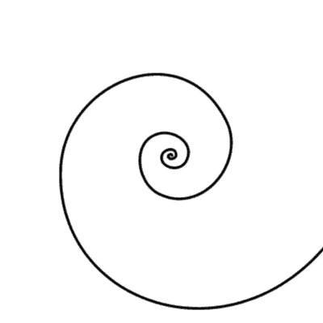
Теперь полезности мы вам четко обоснуем И яркую картину нарисуем. Вот вы когда-нибудь слыхали О логарифмической спирали?

Slide 11
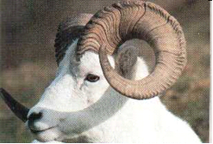
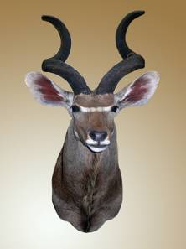
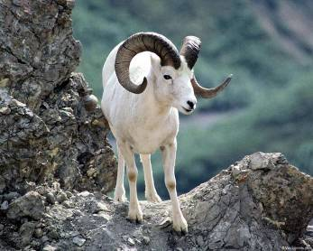
Закручены по ней рога козлов. И не найдете вы на них нигде узлов.

Slide 12
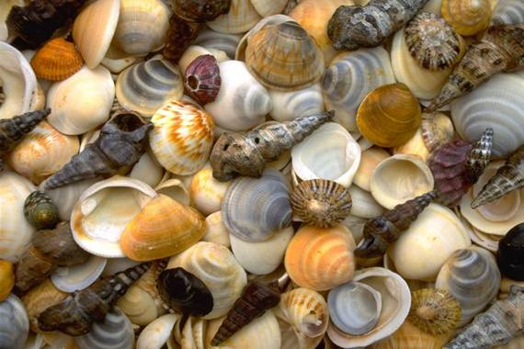
Моллюсков многих и улиток Ракушки тоже все завиты.

Slide 13
И как сказал поэт великий Гете: «Вы совершеннее строенья не найдете!»

Slide 14
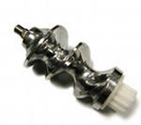
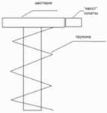
И эту спираль мы повсюду встречаем: К примеру, ножи в механизме вращая. В изгибе трубы мы ее обнаружим — Турбины тогда максимально послужат!

Slide 15
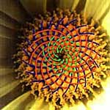
В подсолнухе семечки тоже закручены,

Slide 16
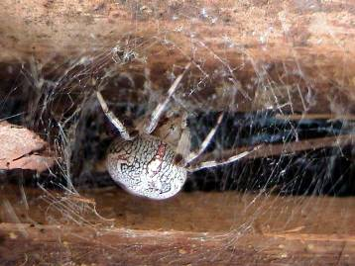
И паука все плетенья заучены.

Slide 17
Наверняка, и о том вы не знали, Галактики тоже кружат по спирали!

Slide 18
Мы рассказали вам о логарифмах, и показали их в картинках! Надеемся вы поняли для чего они нужны и как в поэзии важны! И может быть когда-то своим детям расскажете о логарифме этом!

Slide 19
«Логарифмическая комедия 2 > 3»
Комедия начинается с неравенства бесспорно правильного.
Затем следует преобразование тоже не внушающее сомнение.
Большему числу соответствует больший логарифм, значит,
После сокращения на lg получаем:
2>3.
В чем ошибка этого рассуждения?
Ошибка в том, что lg <0, поэтому после сокращения на него знак неравенства надо было поменять.

Slide 20
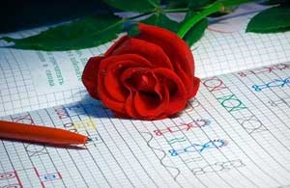
Логарифмы — это все!
Музыка и звуки!
И без них никак нельзя
Обойтись науке!

